Slide 1
HTML & CSS

Slide 2

Wer bin ich
Name: Marcel Simma
Jahrgang 2001
Ausbildung: HTL Dornbirn Betriebsinformatik
Beruf: Zivildiener und IT-Unternehmer
https://www.vol.at/2019/11/DSCI2952-4-3-4096307200-4096x3072.jpg

Slide 3
Ablauf des Unterrichts
Klärung von Fragen
Wiederholung
Input
Selbstständiges Lernen
Persönliches Gespräch mit jeder/jedem
Online Feedback

Slide 4
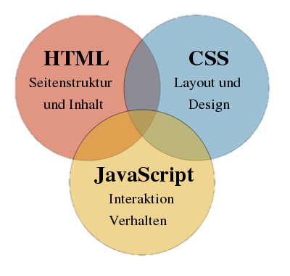
Überblick Webtechnologien (Clientseite)
https://wiki.selfhtml.org/wiki/HTML/Tutorials/Trennung_von_Inhalt,_Pr%C3%A4sentation_und_Verhalten

Slide 5
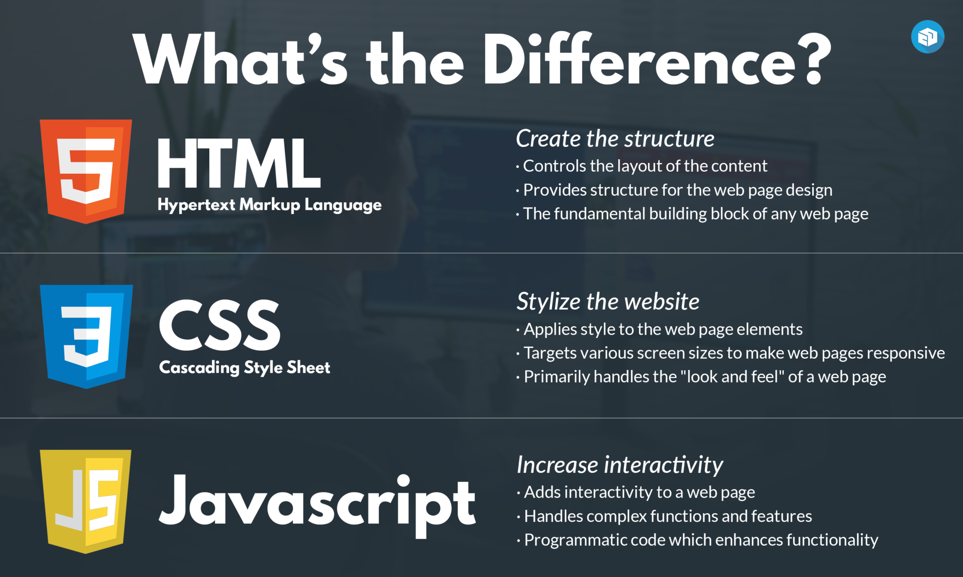
Quelle: https://brytdesigns.com/wp-content/uploads/2019/12/html_css_javascript_infographic.png

Slide 6
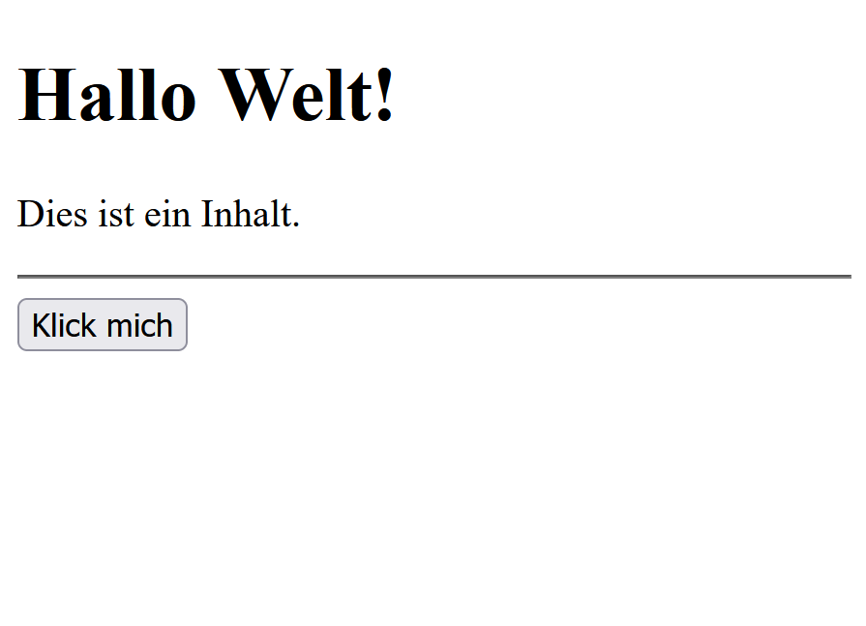
Hyper Text Markup Language

Slide 7
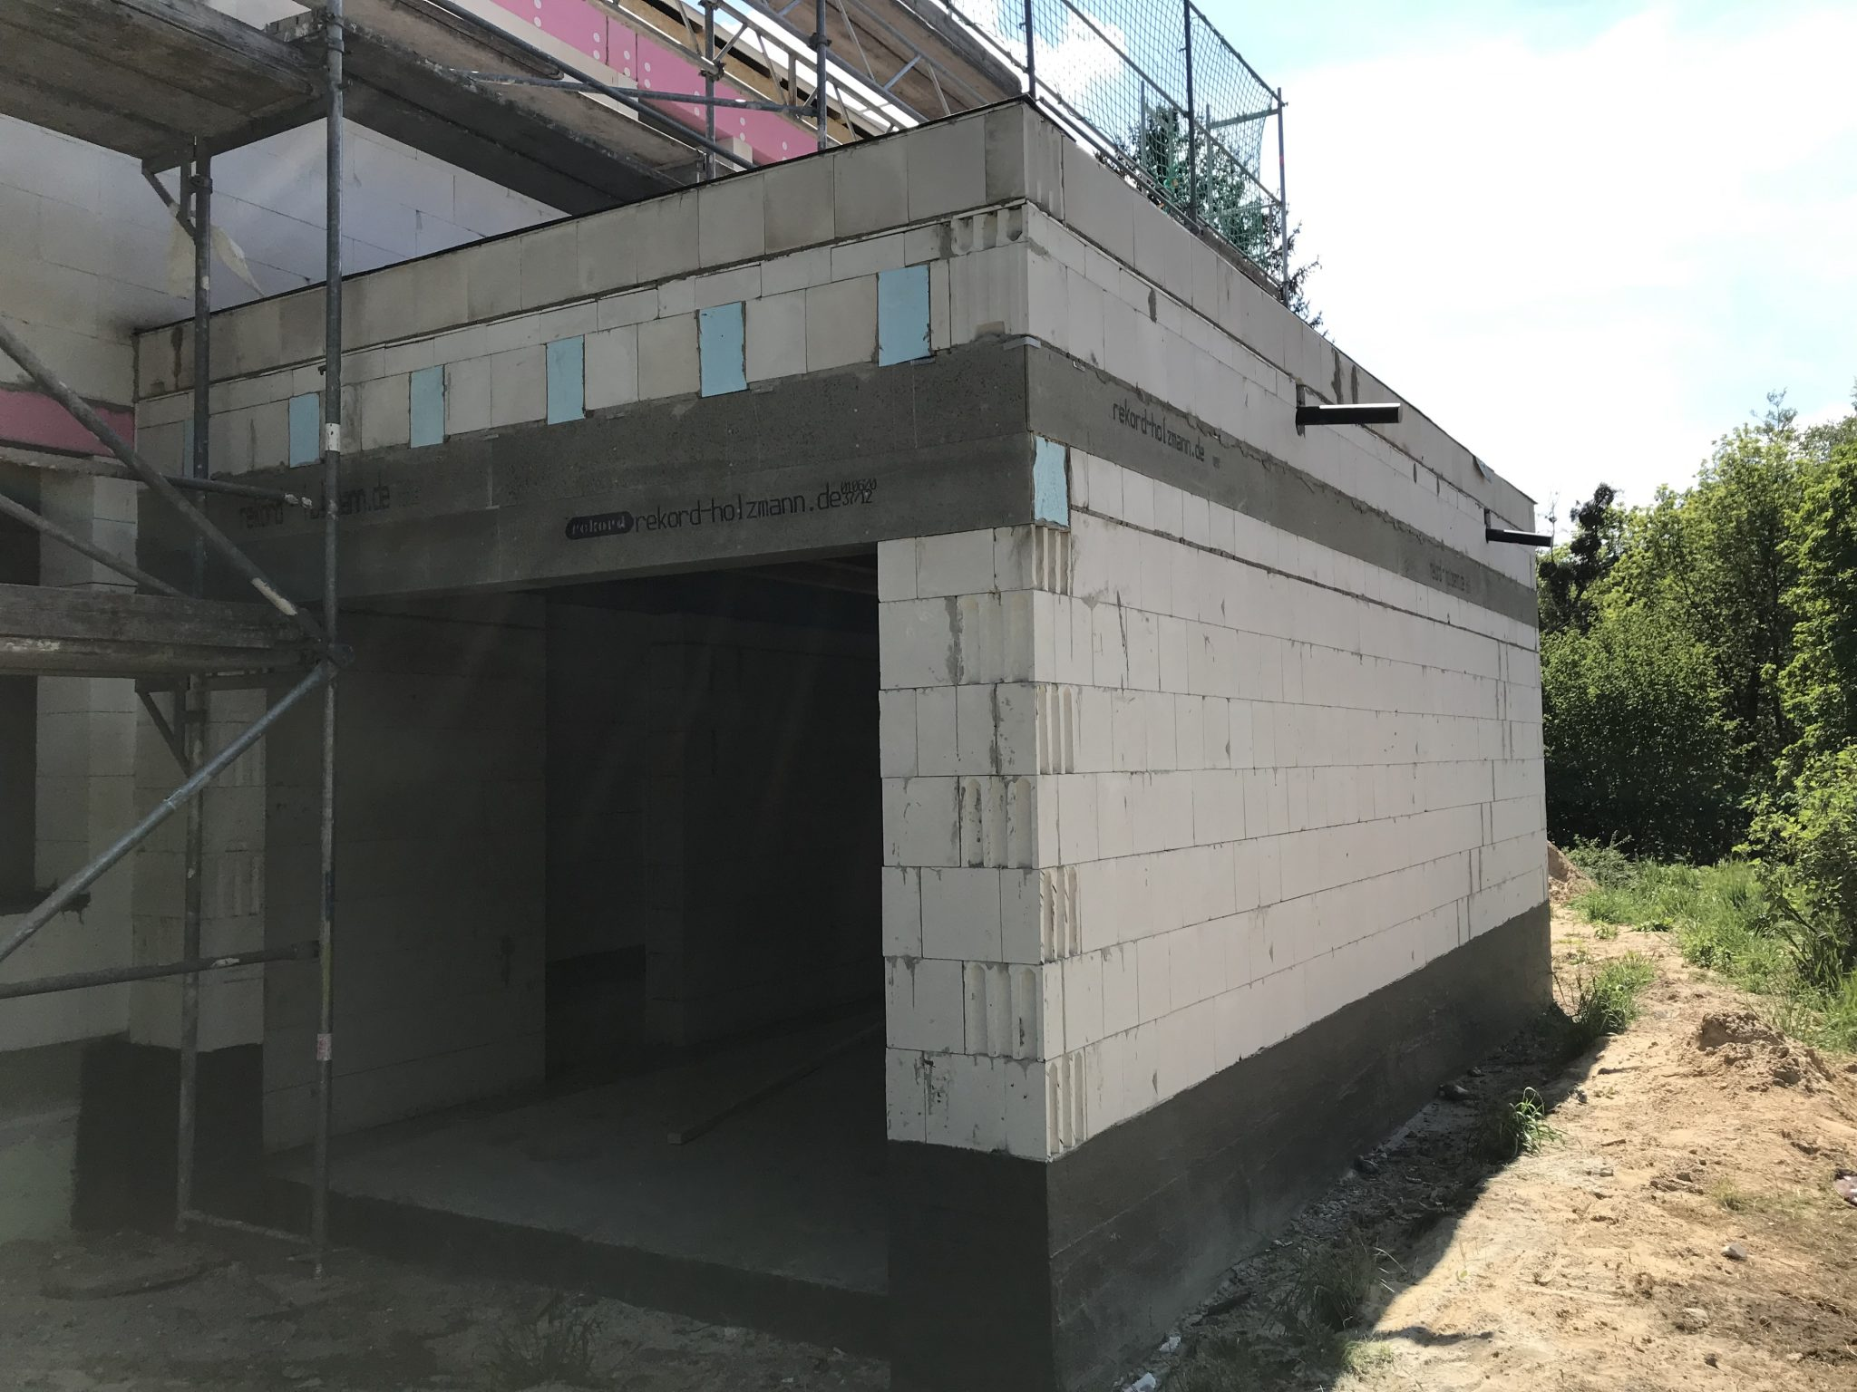
Hyper Text Markup Language

Slide 8
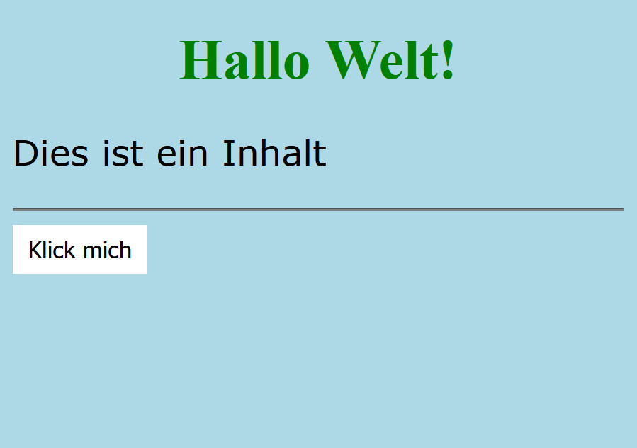
Cascade Style Sheet

Slide 9
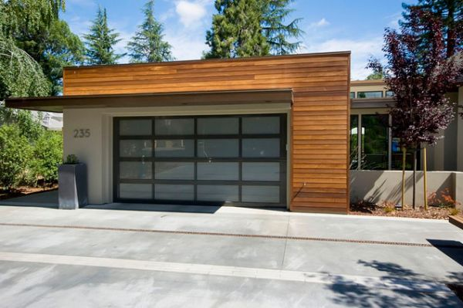
Cascade Style Sheet

Slide 10
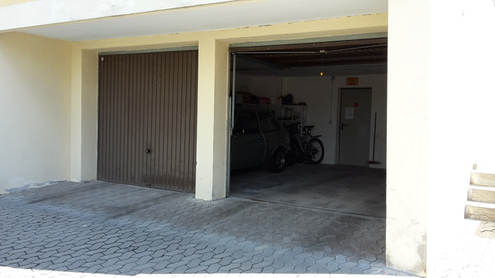
JavaScript

Slide 11
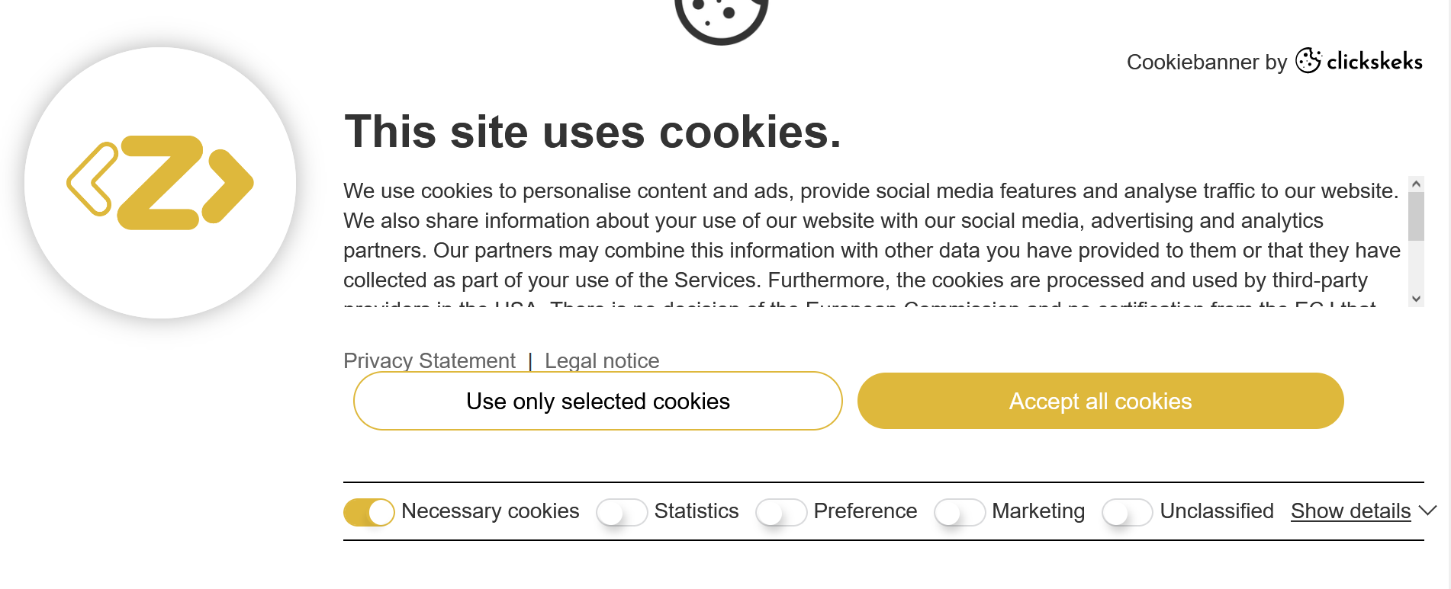

Slide 12
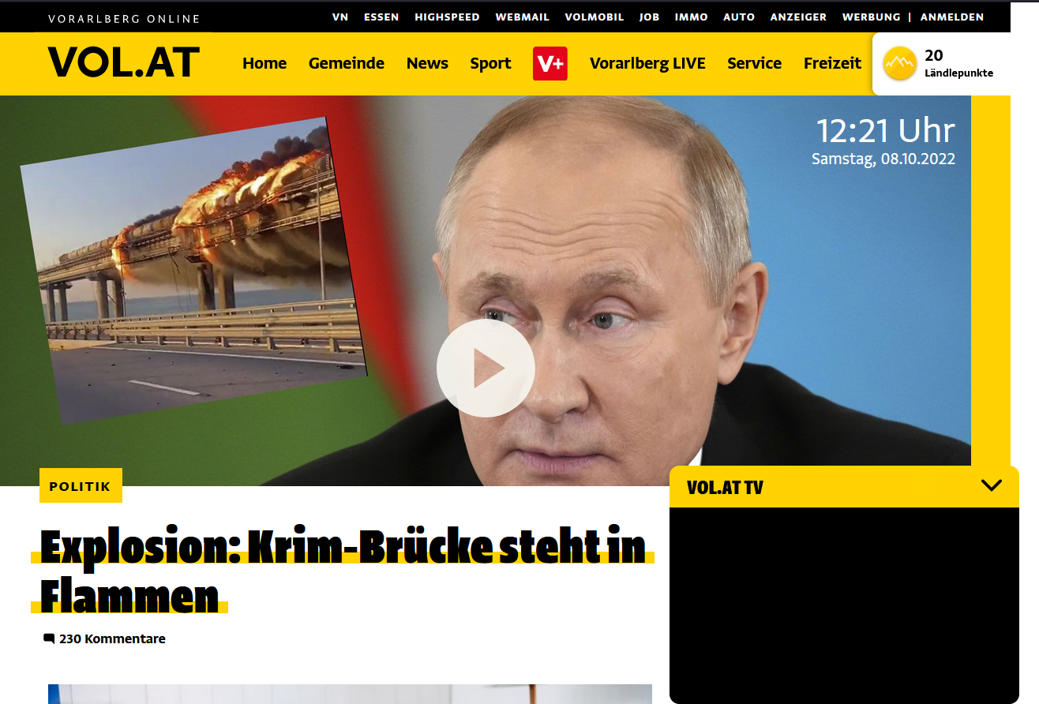

Analyse

Slide 13
Projektsetup
Git Hub Account
Repository erstellen
Benutzer zewas-digital hinzufügen
Visual Studio Code
Repository klonen
HTML Input
Ordnerstruktur und Testdatei erstellen
FileZilla und FTP Upload

Slide 14
GIT-Account erstellen
URL: https://github.com/join
Wichtig: E-Mailadresse verwenden, auf die ihr von hier aus zugreifen könnt.
Passwort merken

Slide 15
HTML – Hyper Text Markup Language
Definiert Struktur und Inhalt
Keine Programmiersprache, sondern Auszeichnungssprache
Verwendet Markup, besteht also aus Elementen
Browser interpretiert Markup und generiert daraus Bild

Slide 16
Aufbau einer HTML Seite
<!DOCTYPE html>
<html>
<head>
<meta charset="utf-8">
<title>Meine Testseite</title>
</head>
<body>
<p>Dies ist meine Webseite.</p>
</body>
</html>
Quelle: http://cgd.zum.de/wiki/Webseiten_erstellen_-_Eine_Einf%C3%BChrung_in_HTML
Notes:
<!DOCTYPE html> — den Dokumenttyp. Früher, als HTML noch jung war (1991/92), war dies dazu gedacht, um dem Browser mitzuteilen, welchen Regeln er zu folgen hatte. Das konnte z. B. sein, dass der Browser automatisch die Fehler überprüft und andere nützliche Dinge. Wie auch immer, heutzutage achtet niemand mehr wirklich darauf, es muss jedoch vorhanden sein, damit alles richtig funktioniert.
<html></html> — das <html> Element. Dieses Element umhüllt den ganzen Inhalt. Manchmal wird es auch als root-Element bezeichnet
<head></head> — das <head> Element. In dieses Element ist alles eingeschlossen, was nicht auf der Seite angezeigt wird. Dies enthält Informationen wie Schlüsselwörter, eine Seitenbeschreibung, welche in Suchmaschinen erscheint, CSS um unseren Inhalt zu designen, usw.
<body></body> — das <body> Element. Dies beinhaltet alles, was die Betrachter sehen, wenn sie die Webseite besuchen, egal ob Text, Bilder, Videos, Audiodateien, usw.
<meta charset="utf-8"> — Dieses Element setzt die Zeichenkodierung deines Dokuments auf utf-8, was die Buchstaben von fast allen menschlichen Sprachen beinhaltet. Umlaute wie Ä und Ü werden sonst nicht richtig angezeigt.
<title></title> — Dies setzt den Titel der Seite, welcher im Tab angezeigt wird. Dieser wird auch gebraucht, wenn jemand ein Lesezeichen erstellt.

Slide 17
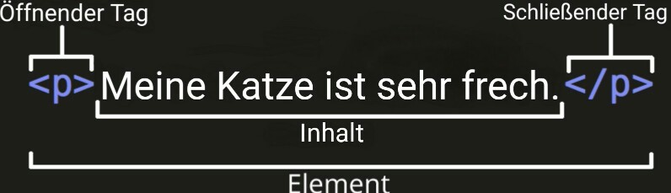
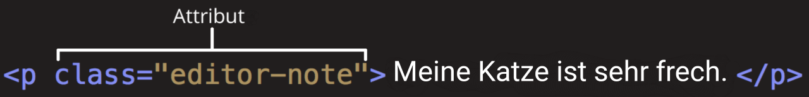
Aufbau eines HTML Elements
Quelle: https://developer.mozilla.org/de/docs/Learn/Getting_started_with_the_web/HTML_basics
Notes:
1. Das öffnende Tag: Diese besteht aus dem Namen des Elements (in diesem Fall ein p für paragraph (engl.: Absatz)), welcher zwischen zwei spitzen Klammern eingesetzt ist. Dies zeigt an, wo das Element beginnt — in diesem Fall am Anfang unseres Absatzes.
2. Der Inhalt: Dies ist der Inhalt des Elements, in diesem Fall einfach nur Text.
3. Das schließende Tag: Dieses sieht genauso aus wie das öffnende Tag bis auf den zusätzlichen Schrägstrich (slash) vor dem Namen des Elements. Dieser Tag kommt an das Ende des Elementes — in diesem Fall am Ende des Absatzes.
4. Das Element: Das öffnende Tag, der Inhalt und das schließende Tag gemeinsam ergeben zusammen das Element.

Slide 18
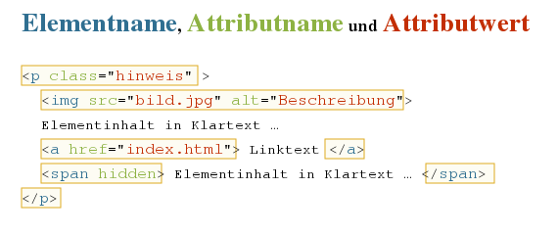
Begriffe

Slide 19
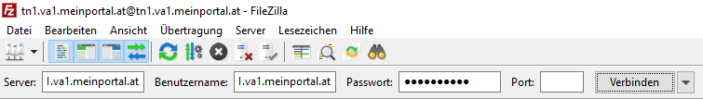
FTP Zugangsdaten
Server: tn#.va1.meinportal.at
Benutzername: tn#.va1.meinportal.at
Passwort: passwort#!

Slide 20
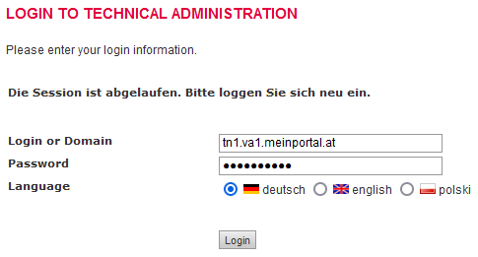
Webspace Zugangsdaten
URL: https://kas.all-inkl.com
Benutzername/Domain: tn#.va1.meinportal.at
Passwort: passwort#!

Slide 21
w3schools
Kursinhalte https://www.w3schools.com/html/default.asp
Beispiele https://www.w3schools.com/html/html_examples.asp

Slide 22
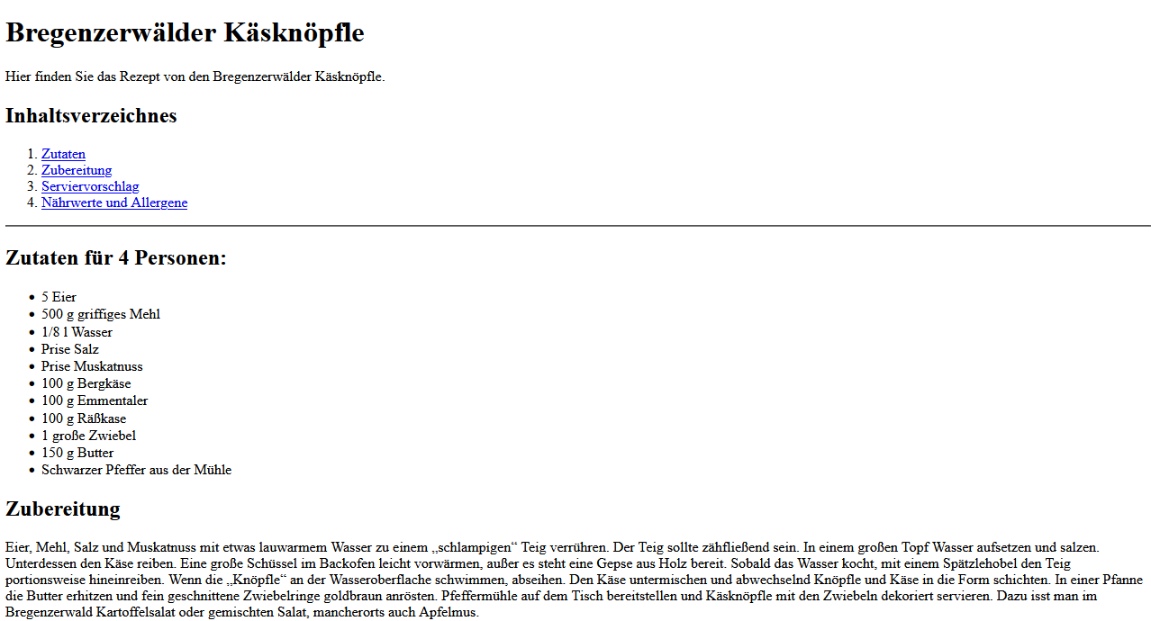
Erstes Beispiel
URL: http://va1.meinportal.at/01_rezept/

Slide 23
Themen für Theorieinputs
- Was ist HTML?
- Was ist CSS?
- Wie funktioniert das Internet?
- Flexbox und Boxmodel
- Wie SEO optimiere ich meine Website?
- Was ist GIT?
- Responsive Webdesign
- Was ist JavaScript

Slide 24
Themen (1)
Unterrichtsziele*
HTML-Tags und CSS3-Tags
Techniken für responsive Webseiten
Typographie für Webseiten
Einbindung von jQuery-Skripten (Slider, etc.)
Barrierefreie Webseiten
SEO-Optimierungen
Animate CSS
Bootstrap4 Grundlagen
Benotung
*Quelle: https://www.vlbg.wifi.at/Kursbuch/kurs_detail.php?eKey=Ec&eTypNr=1011&eWJ=21%2F22&eSuch=80059&oc=1

Slide 25
Themen (2)
Klassenbuch
Weiderholung
Formatierung
Verschachtelungen
CSS-Einbindungsvarianten
Veranstaltungshinweise:
Umma Hüsla Hackathon
AgentConf

Slide 26
Cascade Style Sheet

Slide 27



Slide 29
Wie funktioniert CSS?

Slide 30
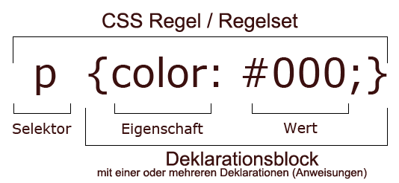

Slide 31
